Slide 1
HTML
Linguagem de Marcação de texto.
Atualmente a HTML encontra-se na versão 5 e é padronizada pelo W3C (World Wide Web Consortium), uma organização internacional responsável por estabelecer padrões para a internet, como a linguagem XML, CSS e o SOAP.

Slide 2
HTML
A estrutura básica de uma página HTML
<!DOCTYPE html>
<html>
<head>
<meta charset="UTF-8"/>
<title>Document</title>
</head>
<body>
<!-- Conteúdo -->
</body>
</html>

Slide 3
HTML
Para desenvolver páginas com HTML basicamente precisamos de um editor de texto, como o Bloco de Notas do Windows, Nano e Emacs no Linux, entre vários outros. Há, ainda, editores com opções avançadas, como recursos de syntax hilghligt e autocomplete, como Sublime Text, Atom, Brackets e Visual Studio Code, que podem ser usados para editar documentos HTML.
Outro aspecto importante da linguagem é que ela é case insensitive, ou seja, não leva em consideração a diferença entre letras maiúsculas e minúsculas. No entanto, o uso apenas de letras minúsculas tem sido utilizado como padrão pelos desenvolvedores.

Slide 4
HTML
Além dessas características, as tags também possuem atributos, na qual a tag meta possui o atributo charset=”UTF-8”. Essas propriedades definem algumas características adicionais de cada tag e em alguns casos são obrigatórias. Seus valores devem aparecer entre aspas duplas, como no exemplo acima, ou em aspas simples, caso o próprio valor contenha aspas duplas.
Cabeçalhos são normalmente utilizados para identificar páginas e seções e possuem aparência diferenciada do restante do texto. No HTML há seis níveis de cabeçalhos/títulos que podem ser utilizados por meio das tags h1, h2, h3, h4, h5 e h6, sendo h1 o maior/mais relevante e h6 o menor/menos relevante.

Slide 5
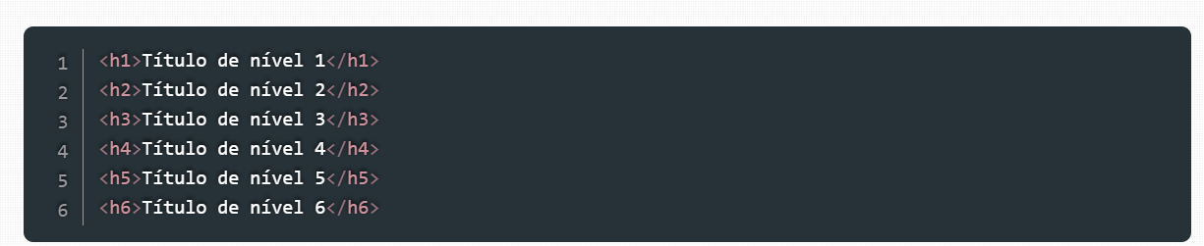
HTML

Slide 6
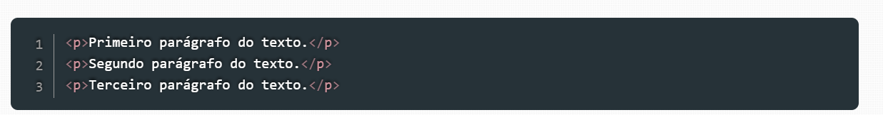
HTML
Parágrafos no HTML
Parágrafos de texto são gerados na HTML por meio das tags <p> </p>. Esse é um exemplo de tag cuja disposição na tela se dá em forma de bloco, ou seja, um parágrafo é posto sempre abaixo do outro.

Slide 7
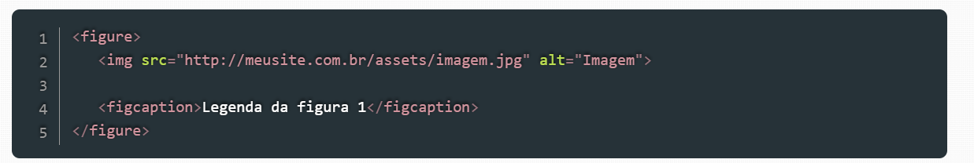
HTML
No caso da tag img, ainda temos as tags figure e figcaption que serão abordadas no tópico de HTML Semântico, porém, a sua estrutura é simples e é representada pelo código abaixo:

Slide 8
HTML
Links no HTML
Links são normalmente utilizados para direcionar o usuário para outras páginas, ou para outras partes da mesma página. Nos dois casos, utilizamos a tag a, que possui o atributo href no qual indicamos o destino daquele link.
O código a seguir mostra como adicionar um link para outra página, neste caso, indicada pelo arquivo pagina2.html.

Slide 9
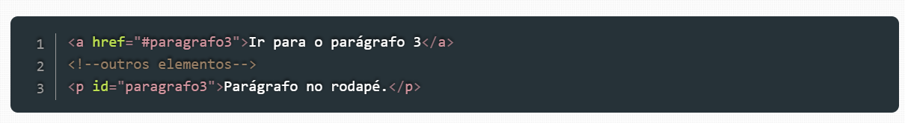
HTML
Já o código a seguir mostra como adicionar um link para um elemento na mesma página. Nesse caso, ao clicar no link o browser mudará o foco para o elemento que possui o atributo id igual àquele indicado no href.
Nota-se também que nesse caso o href requer ainda o sinal de cerquilha (#) antes do id do elemento que será o foco do link.

Slide 10
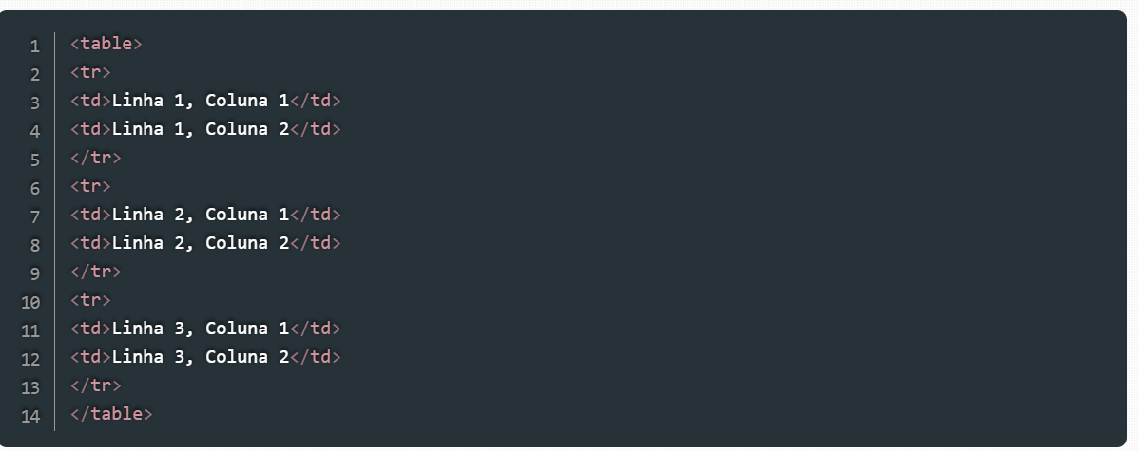
HTML
Tabelas no HTML
Tabelas são elementos utilizados com frequência para exibir dados de forma organizada em linhas e colunas. No HTML, elas são formadas por três tags básicas: table, para delimitar a tabela; tr, para indicar as linhas; e td para formar as colunas. O código a seguir mostra um exemplo simples de tabela com três linhas e duas colunas.

Slide 11
HTML
Existem ainda outras três tags utilizadas para delimitar, de forma mais organizada, as partes da tabela: thead para o cabeçalho; tbody para o corpo; e tfoot para o rodapé. O código a seguir traz um exemplo de tabela mais complexa, utilizando todas as tags.

Slide 12
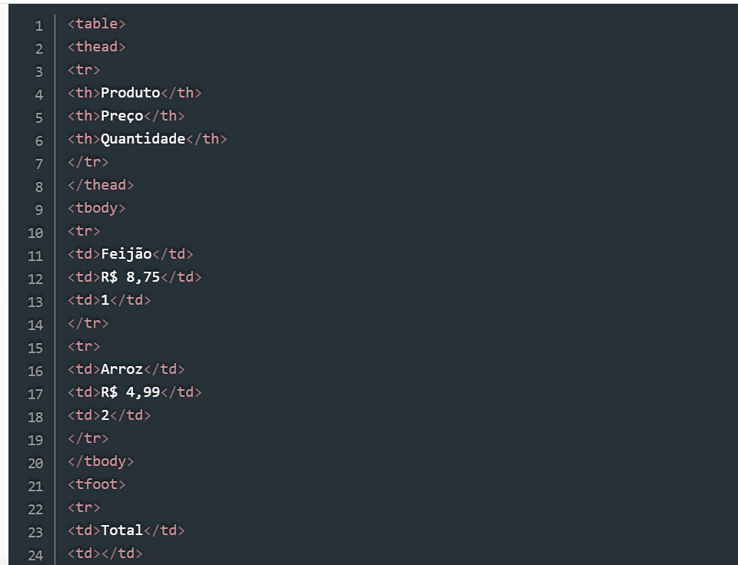
HTML
<td>R$ 18,73</td>
</tr>
</tfoot>
</table>

Slide 13
HTML
<font size=2 color="red" FACE='Arial'>

Slide 14
HTML
Listas no HTML
Listas são elementos úteis para organizar e ordenar itens que estão relacionados de alguma forma. No HTML é possível criar três tipos de listas: ordenadas (com a tag ol), não ordenadas (com a tag ul), e de definição (por meio da tag dl).
Nos códigos a seguir são apresentados exemplos de lista ordenada e de lista não ordenada. Observe que cada item das primeiras listas é definido pela tag li.

Slide 15
HTML
<ol>
<li>Item 1</li>
<li>Item 2</li>
<li>Item 3</li>
</ol>
<ul>
<li>Item 1</li>
<li>Item 2</li>
<li>Item 3</li>
</ul>

Slide 16
HTML
Listas no HTML
No caso das listas ordenadas temos o atributo type que permite especificar o tipo de marcador a ser usado: números (padrão), números romanos ou letras.
<ol type="I"> <li>Item 1</li> <li>Item 2</li> <li>Item 3</li> </ol>

Slide 17
HTML
Os valores permitidos para esse atributo são:
1 - números (padrão)
i - números romanos minúsculos
I - números romanos maiúsculos
a - letras minúsculas
A - letras maiúsculas

Slide 18
HTML
As listas de definição têm um comportamento um pouco diferente, uma vez que cada item é composto por um título (dt) e uma definição (dd), semelhante ao que ocorre em dicionários, nos quais temos os verbetes e suas definições.
<dl>
<dt>Título 1</dt>
<dd>Definição 1</dd>
<dt>Título 2</dt>
<dd>Definição 2</dd>
<dt>Título 3</dt>
<dd>Definição 3</dd>
</dl>

Slide 19
HTML
Formulários são normalmente utilizados para integrar a página HTML a algum processamento no lado servidor. Nesses casos, a página envia dados para uma aplicação (Java, PHP, .NET etc.), que os recebe, trata e retorna algum resultado.
No HTML, geralmente usamos a tag form para delimitar a área na qual se encontram os campos a serem preenchidos pelo usuário, a fim de serem enviados para processamento no back-end (enquanto a página HTML é chamada de front-end da aplicação).

Slide 20
HTML
Formulário com campos
<form action="salvar_dados.php" method="post">
<input type="text" placeholder="Digite aqui"> <br/>
<input type="checkbox">Checkbox <br/>
<input type="radio">Radio button <br/>
<input type="range"> <br/>
<input type="submit" value="Enviar">
</form>

Slide 21
HTML
Formatação de texto
As tags de formatação de texto ajudam a destacar trechos da parte escrita da página, seja para fins de SEO ou por requisitos do conteúdo. Formatações como negrito e itálico podem ser aplicadas com facilidade utilizando as várias tags disponíveis para esse fim:
b e strong para negrito/texto forte;
i e em para itálico/ênfase;
sup e sub para sobrescrito e subscrito, respectivamente;
ins e del para indicar trechos que foram incluídos ou removidos, respectivamente;
small para textos menores que o padrão;
mark para texto destacado.

Slide 22
HTML
Apesar da tag <b> e <strong> terem resultados visualmente idênticos, eles têm usos diferentes. A tag <b> deve ser utilizada quando quer se destacar algo que é apenas visual, como por exemplo, deixar um link com mais visível. A tag <strong> por sua vez, além de destacar o visual, dá um destaque semântico ao texto, então se o conteúdo que você quer dar destaque é uma parte relevante do texto, utilize a tag <strong>. O mesmo vale para as tags <i> e <em>, onde a tag <i> é utilizada apenas para formatação visual e a tag <em>dá ênfase semântica ao texto, não devendo ser utilizada para uso puramente estético.

Slide 23
HTML
<p>Texto em negrito com <b>bold</b> e <strong>strong</strong>.</p>
<p>Texto em itálico com <i>italics<i> e <em>emphasis</em>.</p>
<p>Texto <sup>sobrescrito</sup> e <sub>subscrito</sub>.</p>
<p>Texto <ins>inserido</ins> e <del>excluído</del>.</p>
<p>Texto <small>pequeno</small> e <mark>destacado</mark>.</p>

